Slide 1
Gerenciamento de Processos
Arhur Pereira Chacon
RA: 01212146

Slide 2
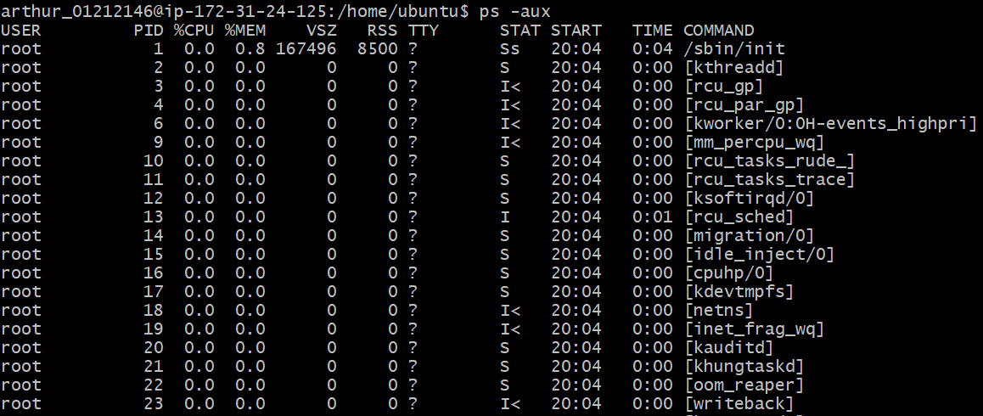
Na tela ao lado, o que significa Ss e TN na coluna STAT, explique
O comando ps lista os processos em execução no sistema. Porém, não traz informações sobre o quanto de processamento ou de memória ele está consumindo. O ps é uma maneira bem mais ágil de consultar o PID de um processo.
S – indica que o processo está suspenso enquanto aguarda a conclusão de um evento.
T – indica que o processo está interrompido por um sinal de controle ou por causa de algo que é rastreado.
N – indica a prioridade do processo, baixa prioridade, fornecendo-a processos de outros usuários

Slide 3
O que significa ADDR SZ e WCHAN abaixo, explique
ADDR SZ – ADDR Indica o endereço de memória do processo, SZ é o tamanho da imagem do processo. Um endereço de memória é um identificador único para um local de memória no qual um processador pode armazenar pedaços de dados.
WCHAN – Waiting channel, indica o endereço de memória do evento pelo qual o processo está aguardando, processos em execução são marcados por um hífém

